Slide 1
Bild- och funktionsmedicin (röntgen, klinisk fysiologi och mammografi) byter IT-stöd 20 september

Slide 2
IT-stöd för hantering av remisser, utlåtanden och bilder.
Det nya systemet kommer att stödja hela processen från remiss, bokning, dokumentation, granskning och lagring av bilder samt ett regiongemensamt multimediaarkiv (även kallat RIS, PACS och VNA). Systemet blir en helt ny plattform för medicinsk multimedia i form av bilder och video för hela hälso- och sjukvården. Medicinsk multimedia kommer bli en integrerad del i Cosmic och förbättra både arbetsflöden och patientsäkerhet.

Slide 3
Vad innebär bytet?
Reservrutiner för att skicka remisser och se bilder vid 2 tillfällen 20/9 och 22/9. Endast akutremisser under driftstoppen. Se mer i driftkalendern.
Ronder kommer inte att hållas 20/9 och 21/9 därefter som vanligt men vi ber er att ha överseende med nytt arbetssätt och nytt IT stöd. Den 19/9 hålls fåtal ronder.
Minskad kapacitet före, under och efter och längre svarstider kan förekomma.
Vi hoppas att kunna vara i full produktion from vecka 41.
Remiss till röntgen, mammografin och klinfys skickas som tidigare via Cosmic efter systembytet.
De första veckornas förbokade remisser kommer att svaras ut ifrån nuvarande IT stöd med texten Undersökningen är bokad i SECTRA. Svar inkommer när undersökningen är utförd. Övriga remisser hanteras som vanliga remisser i det nya systemet.

Slide 4
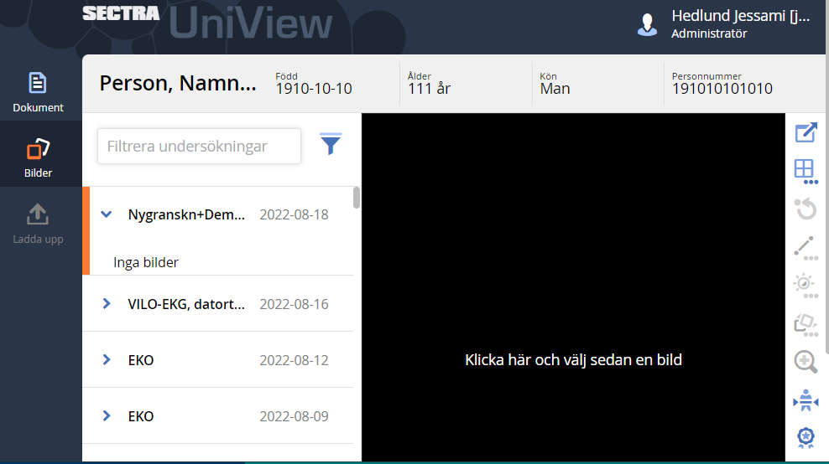
Nyheter
Den nya versionen av IT stödet för remiss och bildhantering innehåller ett flertal förbättringar och nyheter.
Ny applikation för att se bilder via uthopp ifrån Cosmic.

Slide 5
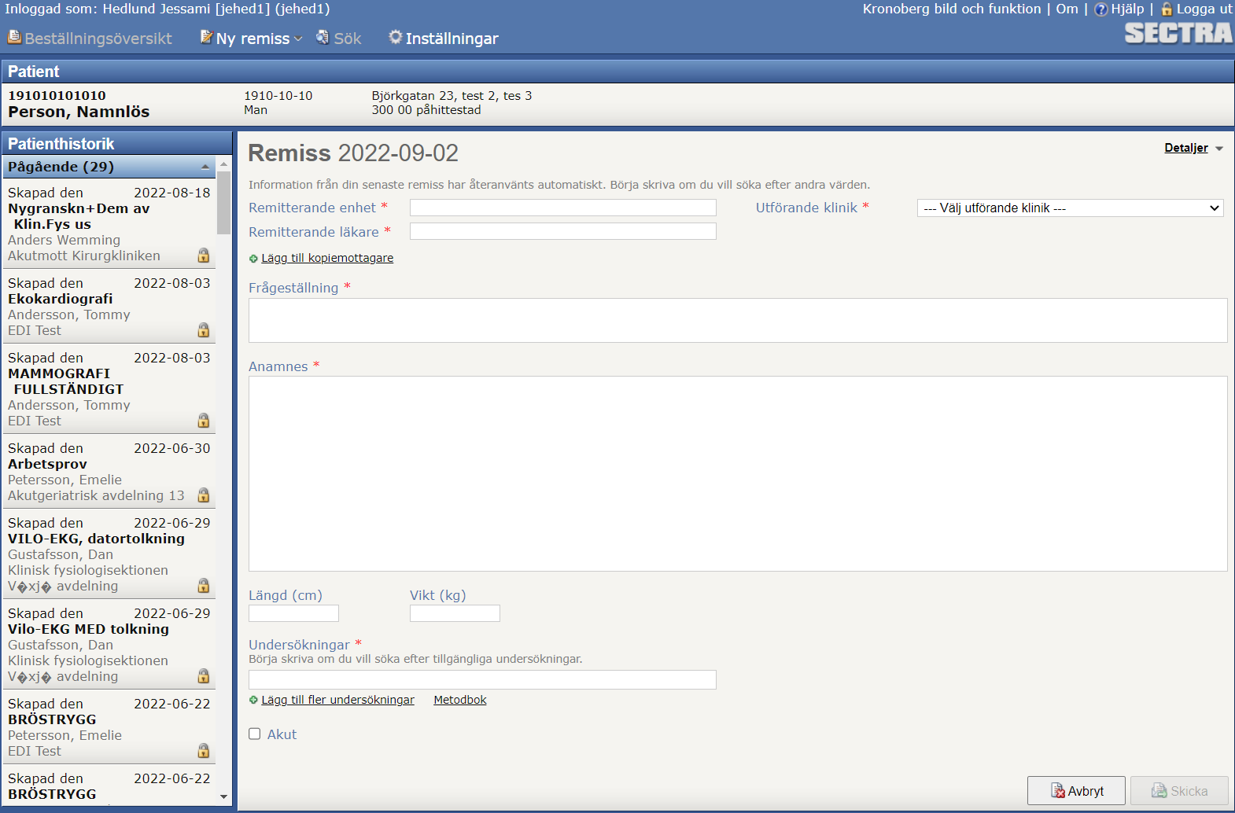
Nyheter
Ny applikation för reservrutiner vid planerade och oplanerade driftstopp i Cosmic via uthopp.
Reservrutin Beställning Röntgen och Klinfys; om du vill skapa en ny remiss.

Slide 6
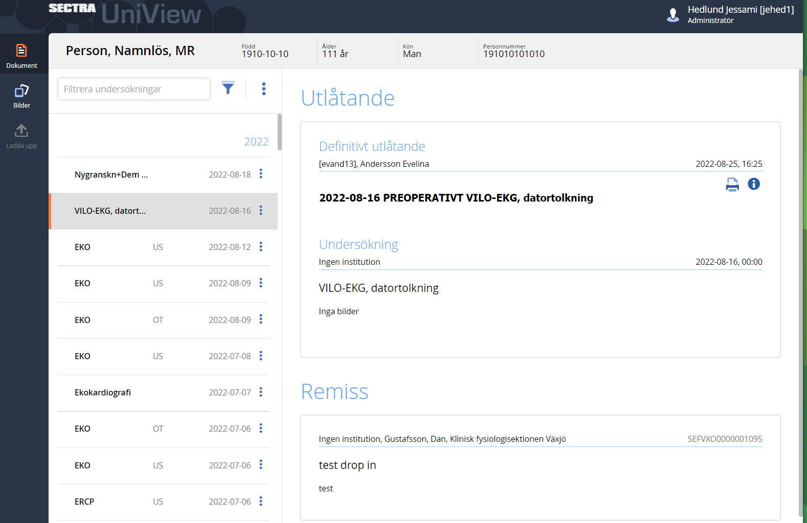
Reservrutin Läsa svar, röntgen och klinfys; för att läsa svar.

Slide 7
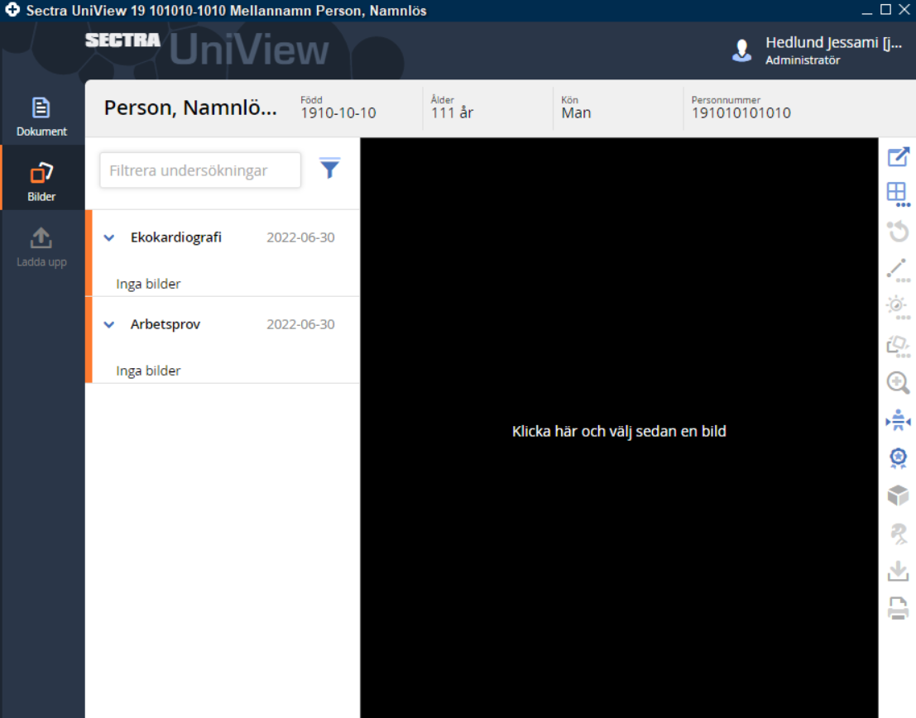
nyheter
I Radiologisvaren kommer det finnas en länk Visa bilder för att via svaret nå aktuella bilder till undersökningen eller svar ifrån klinisk fysiologi. Genom att klicka på länken visas bilder eller svar.

Slide 8
nyheter
Om du som remittent makulera remisser kommer det i samband med systembytet sker en förändring där ni som remittenter kommer att få ge era patienter information om att remissen/undersökningen makulerats och avbokats. Remisserna som makuleras kommer att svaras ut med texten att undersökningen avbokats och vilken tid patienten hade.
VIKTIGT!
För behörighet att se bilder och skriva remiss krävs ett vårdmedarbetaruppdrag. Om du saknar vårdmedarbetaruppdrag vänd dig till din lokala administratör.

Slide 9
Inför bytet
Läs på reservrutiner
Reservrutin för remisshantering till röntgen/klinisk fysiologi vid driftstopp i RIS(radiologiskt informationssystem).
Ronder kommer inte att hållas 20/9 och 21/9 därefter som vanligt men vi ber er att ha överseende med nytt arbetssätt och nytt IT stöd. Den 19/9 hålls fåtal ronder. Se information vid varje rondrum.
Se över behörigheter för vårdmedarbetaruppdrag.

Slide 10
Under bytet
Används Reservrutin för remisshantering till röntgen/klinisk fysiologi vid driftstopp i RIS(radiologiskt informationssystem).
Använd Cosmic för att se tidigare bilder via uthoppet Bildarkiv röntgen/klinfys
Bevaka intranät/vårdgivarwebben för information om när driftavbrottet är klart!

Slide 11
Efter bytet
Återgå till vanliga rutiner för att skicka remisser och titta på bilder.
Ny reservrutin används vid planerade och oplanerade driftstopp i Cosmic via uthopp.
Ny bildvisare för att visa bilder via uthopp

Slide 12
I länk nedan hittar ni mer information om vårt nya IT-stöd för röntgen, mammografi och klinisk fysiologi
IT-stöd röntgen, mammografi och klinisk fysiologi
Sidan är under uppbyggnad och kommer att fyllas på med innehåll efter hand.
Vid frågor tar kontakt med Jessami Hedlund tel: 7582 alt 7499

